Slide 1
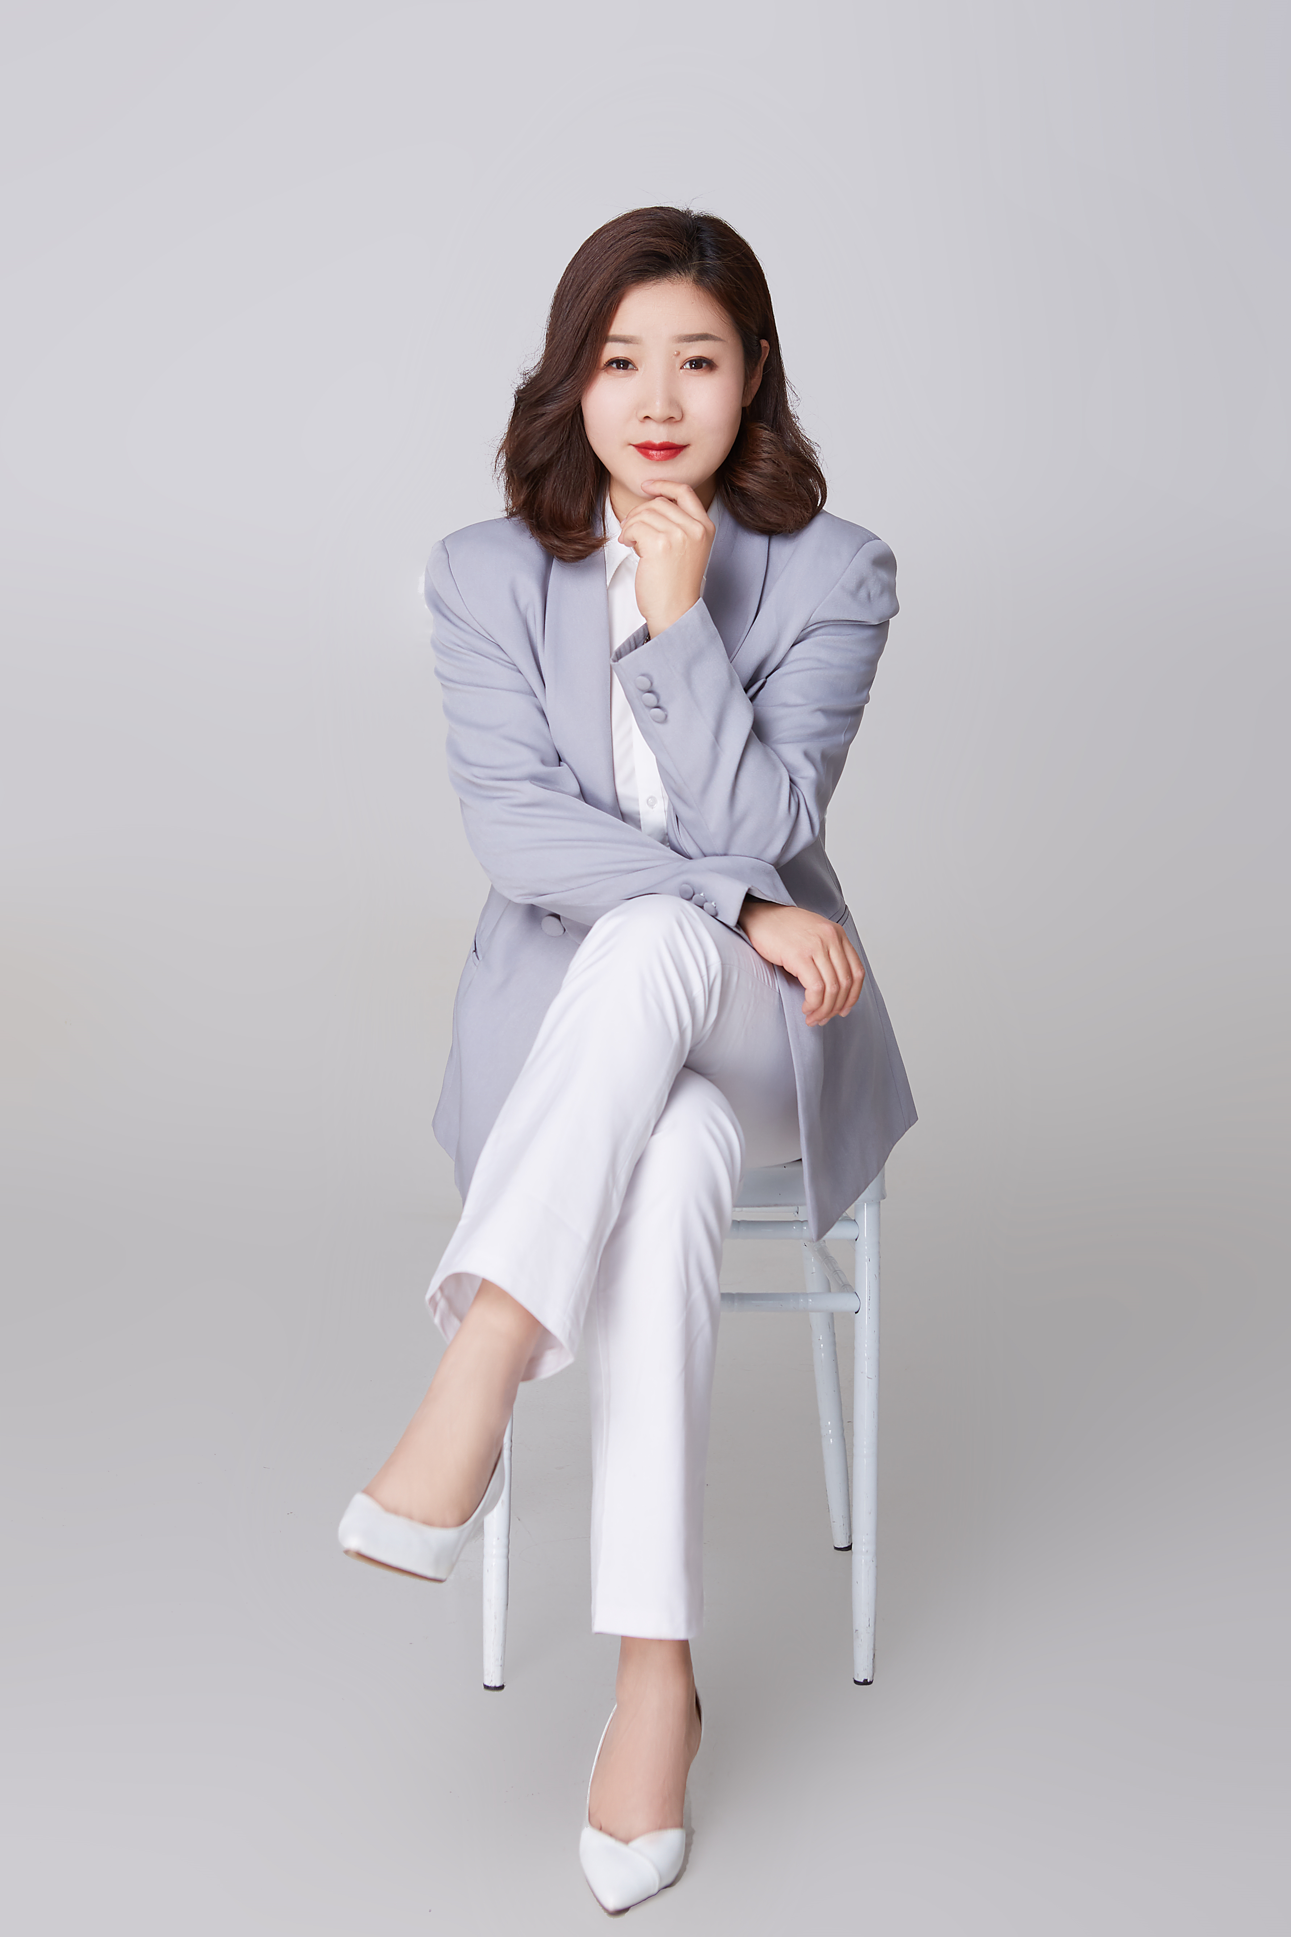
常小文
西南大学教育学学士
西南大学心理学硕士
国家二级心理咨询师
陕西省家庭教育导师
国家高级职业生涯规划师
榆林市青春健康教育讲师
榆林中学心理健康教育教师

Slide 2
给幼儿更好的心理营养
主讲:常小文13484820561
榆林天舒仁安心理咨询·教育巡讲

Slide 3
你是怎么来的？

Slide 4
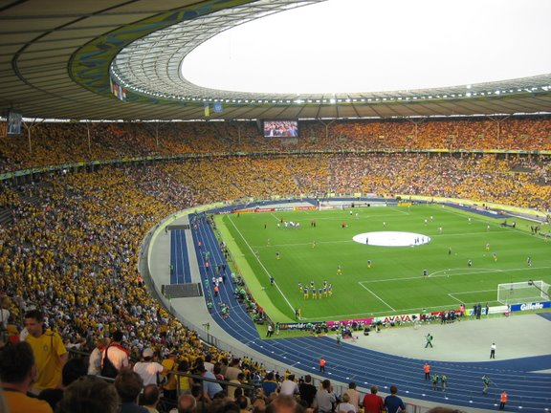
今天你的角色是?
观众
裁判
运动员

Slide 5
提问：
您爱自己的孩子吗？
您会爱自己的孩子吗？
你期待你的孩子有个怎样的未来？

Slide 6
你和孩子的关系是怎样的？
（三个形容词）

Slide 7
你经常会怎么讲话？

Slide 8
面对的问题：
家长的做法：
说教
吼叫
打
无奈
不
信任
爱
磨蹭
玩
手机
很
粗心
唠叨之歌
害怕
反抗
作业手抖
难
沟通
坏
脾气
不
自觉
胆小怕事
没主见
超自我
对
着干
不
自爱
拿
分难
混世魔王
......
蔑视冷漠
迷茫
焦躁

Slide 9
1·你是不对的，你有问题，你必须改正!
2·我说过多少遍了，你怎么就是记不住？
3·天天光知道玩，你学习这么用功多好！
4·别来烦我，我快忙死了，找你妈去！
5·你要是听话好好学习，我们也不会吵架！
6·都是为了你，我才凑合着过！
7·要不是因为你，我早跟他离婚了！
8·你这孩子怎么这么不懂事？
9·你看看别人家孩子，你看看你！你怎么这么不争气？
10·你看你考得这点分数，你对得起我们吗？
11·你不好好学习，长大只能扫大街！
12·你怎么这么笨呢？你太让我们失望了！
13·你把家里的脸都丢光了！
14·都是我的命不好，摊上你这么个孩子！

Slide 10
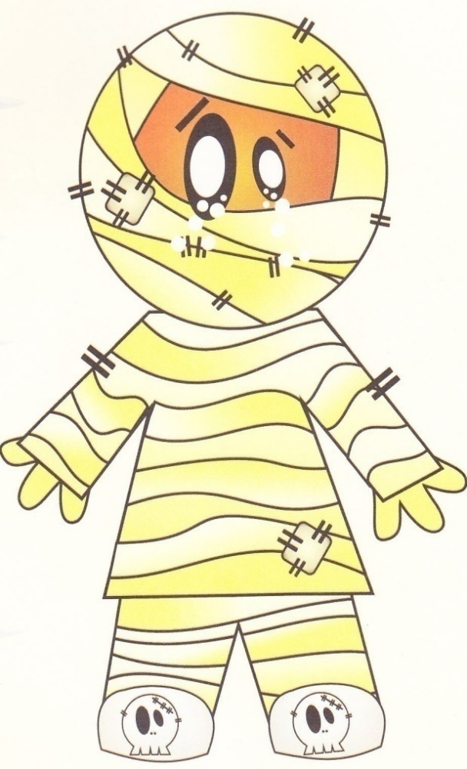
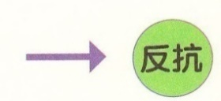
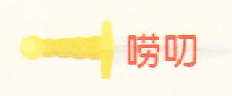
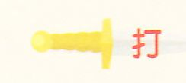
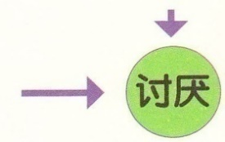
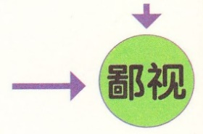
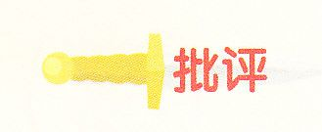
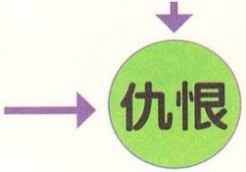
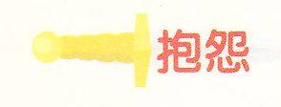
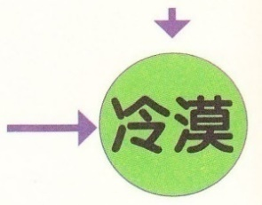
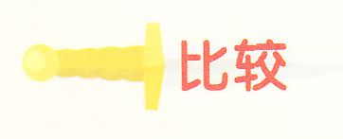
盲 目 的 爱

Slide 11
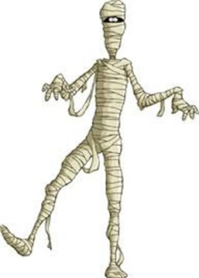
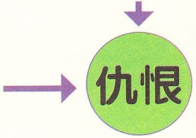
盲 目 的 爱
生 气
着 急
焦 虑
无 助
无 力
Notes:
七把刀＋五种应对模式

Slide 12
“爱”传 承
“爱”回馈

Slide 13
我曾经捆绑过谁？
我曾经被谁捆绑过？
我们的关系因此怎样？

Slide 14
米脂心理 · 教育巡讲
_{活动一}

Slide 15
米脂心理 · 教育巡讲
_{你是敲鼓的人}
_{还是被敲的人}

Slide 16
米脂心理 · 教育巡讲
_{如果你是敲鼓的人}
_{你在表达什么}
_{如果你是被敲的人}
_{孩子在对你说什么}
鼓问2

Slide 17
米脂心理 · 教育巡讲
_{你希望你的孩子是什么样的生命状态？}

Slide 18
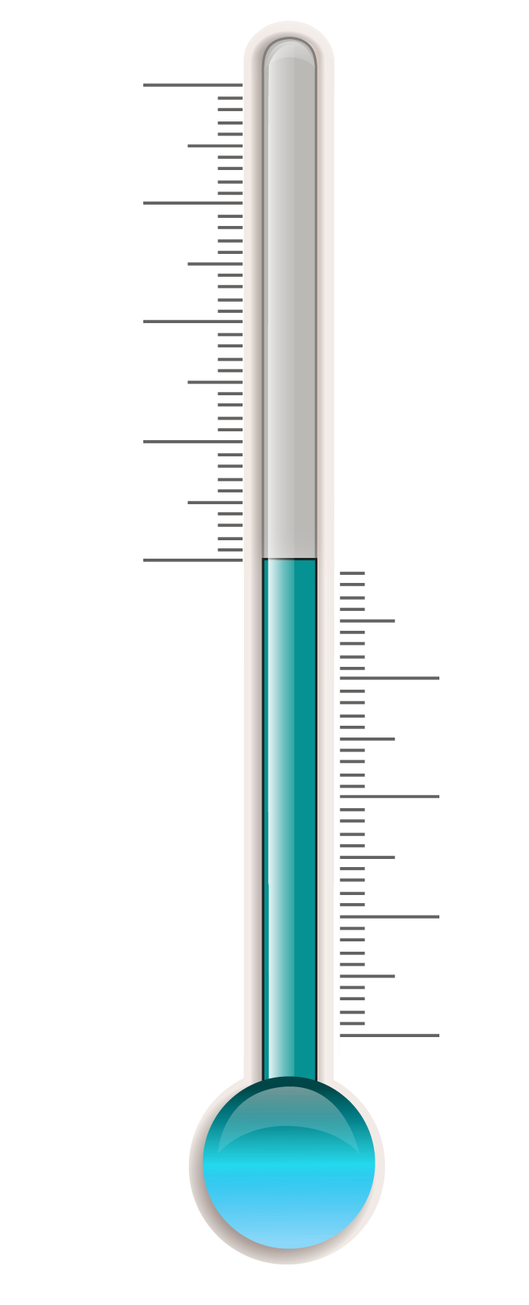
米脂心理 · 教育巡讲
开悟
平和
喜悦
爱
明智
宽容
主动
淡定
勇气
+
0
压力 紧张
冷漠
愤怒
欲望
恐惧
悲伤
内疚
羞愧 愧疚 羞耻
无助 无力 无望
能量表
—

Slide 19
案例一：
不想活的孩子

Slide 20
父母的爱要比孩子的成长
大一号
一起读书，一起成长，读书幸福生活

Slide 21
心理营养

Slide 22
“五大心理营养”
安全感
无条件的接纳
此时此刻，在你的生命中，我最重要
肯定、赞美、认同
学习、认知、模范

Slide 24
你的孩子可以成为什么?

Slide 25
我妈说我一天不务正业，就像个流民
一天鬼六实七 ，擞皮算卦惺惺惶惶不务正。
其实我，心地善良，还很有爱心，
唉……似个好后生。
唉……
那天拜歃给我发了个短信让我出可闹一瓶。
红沙发上往哈一坐，酒仙我就上了身…
不管汉斯九度汉斯俩千你就拉上整么。
唉……则好好闹一瓶。
唉……

Slide 26
厕所里面，我碰见个后生给我出了个坏碜
唉，我说，后生，你是啦的？你叫个甚
那后生就不言喘，还把我给瞪了一眼。
我说后生你咋了？
人后生给我唾了一痰！
咹
我一扑上去就压定锤！

Slide 27
后生突然拿起桌子上的啤酒瓶，
美美给我来了一傢什
血就沐淋、 沐淋、沐淋……
还是把我送到地区医院美美缝唠六针！
我说这口气我受不下朅，我要杀人。
我要打问那是哪的人，
再打电话叫上些人，
我说后生，你不要能。
啦啦啦啦，唉……

Slide 28
樱花舞厅你混一混，你就能变成个大明星。
大桥叉叉你躲一躲，唉……
樱花舞厅你混一混，你就能变成个大明星。
大桥叉叉你躲一躲，唉……
不管你是哪的后生，我不管
也不管你能叫哈多少人，我不管
我说，后生你千万不敢能
嚓就把地方约在——樱花舞厅。
唉……

Slide 29
我妈说我一天爬上爬下，就像个运动员
一天个兴打晃，擞皮算卦酸得可有样儿了。
其实我，心地善良，还很有爱心，
唉……似个好后生。
唉……
那天拜歃给我发了个短信让我出可闹一瓶。
红沙发上往哈一坐，酒仙我就上了身…
不管汉斯九度汉斯俩千你就拉上整么。
唉……则好好闹一瓶。
唉……

Slide 30
“五大心理营养”
安全感
无条件的接纳
此时此刻，在你的生命中，我最重要
肯定、赞美、认同
学习、认知、模范

Slide 31
THANK YOU
小文老师巡讲

